Slide 1
Математика приглашает в Карелию
МОУ «Средняя общеобразовательная школа №42 с углубленным изучением английского языка и математики»
город Петрозаводск Республика Карелия
Готовимся к ГИА

Slide 2
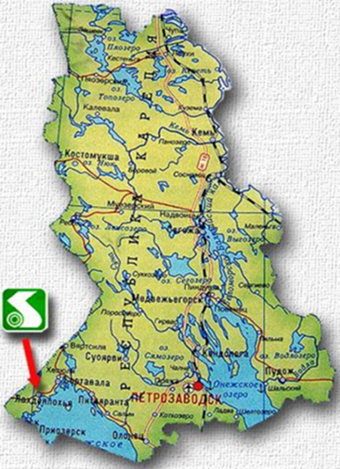
Карелия – край озер, рек и лесов (около 60 000 озёр; около 27 000 рек; 85% занимают леса)
1.
Модуль «АЛГЕБРА»
2.
Модуль «ГЕОМЕТРИЯ»
3.
Модуль «Реальная математика»
4.
«Моя Карелия»
Площадь – 180520 км² Население – 639681 чел.
Столица - г. Петрозаводск

Slide 3
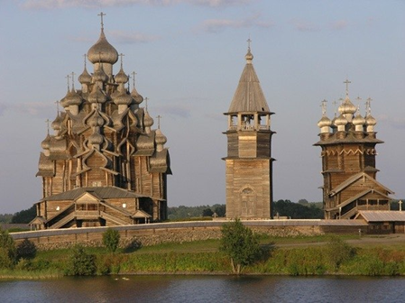
Модуль «АЛГЕБРА»
1. Найти значение выражения: 5*($\frac{1}{5}$)²- 16*$\frac{1}{5}$ .
Ответ:
-3

Slide 4
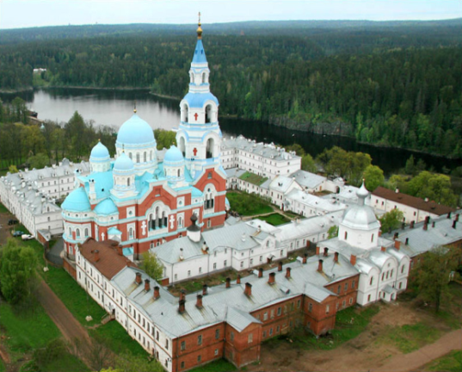
2. На координатной прямой отмечены числа a и b Какое из следующих чисел наибольшее? 1) a+b 2) –a 3) 2b 4) a-b
Ответ:
2)
Notes:
Валаамский монастырь - это мужской монастырь Русской Православной Церкви, расположенный на островах Валаамского архипелага.

Slide 5
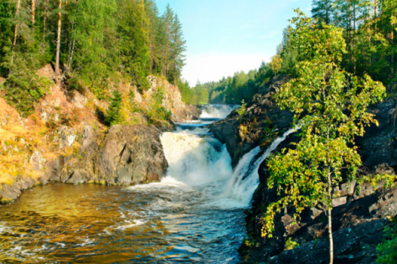
3. Значение какого из выражений является числом рациональным? 1) ($\sqrt{6}$ – 3) ($\sqrt{6}$ + 3) 2) $\frac{{\left(\sqrt{5}\right)}^{2}}{\sqrt{10}}$ 3) $\sqrt{3}$ - $\sqrt{5}$ 4)${ (\sqrt{6}−3)}^{2}$
Ответ:
1)
Notes:
Водопад Кивач - третий (высота - 11м) по величине равнинный водопад Европы, известен со времени первого карельского губернатора Г.Р.Державина.

Slide 6
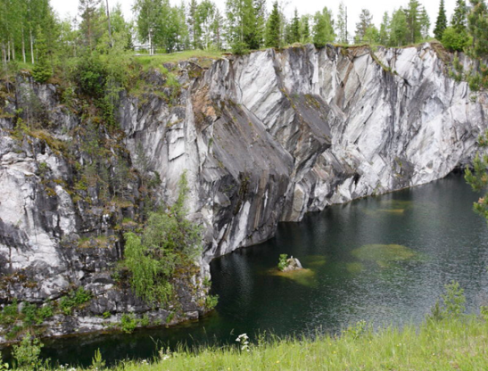
4. Найти корни уравнения х²+7х – 18=0
Ответ:
-9;2
Notes:
Мраморный каньон – «жемчужина» Горного парка Рускеала

Slide 7
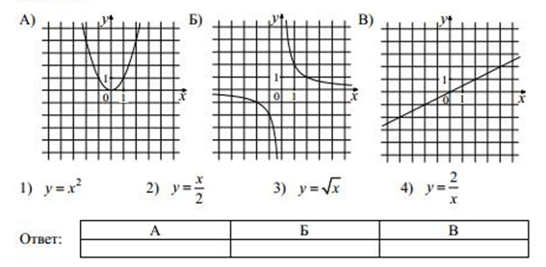
5. Установите соответствие между графиками функций и формулами, которые их задают
Ответ:
142
Notes:
Марциальные воды - это первый российский курорт, основанный Петром I в 1719 году.

Slide 8
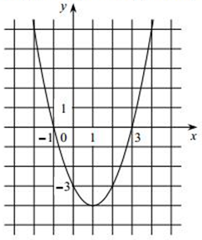
6. На рисунке изображен график квадратичной функции y=f(x). Какие из следующих утверждений о данной функции НЕВЕРНЫ? Запишите их номера. 1) Функция убывает на промежутке [1; +∞). 2) Наименьшее значение функции равно -4. 3) f(-2)<f(3).
Ответ:
1 3
Notes:
Заказник карельской березы создан для сохранения и воспроизводства карельской березы.

Slide 9
7. Упростите выражение ${\text{(}2−\text{с)}}^{2}$- с(с+4), найдите его значение при с= 0,5. В ответ запишите полученное число.
Ответ:
0
Notes:
Национальный парк Паанаярви образован в целях сохранения уникальных природных комплексов озера Паанаярви.

Slide 10
8. На каком рисунке верно указано решение системы неравенств $\left\{\begin{aligned}5х+13≤0 \\ х+5≥1\end{aligned}\right.$ ?
Ответ:
2)

Slide 11
9. Сократите дробь: $\frac{{18}^{n+3}}{3^{2n+5}∗2^{n−2}}.$
Решение:
$\frac{{18}^{n+3}}{3^{2n+5}∗2^{n−2}}$=$\frac{{(9∗2)}^{n+3}}{3^{2n+5}∗2^{n−2}}$=$\frac{3^{2n+6}∗2^{n+3}}{3^{2n+5}∗2^{n−2}}$=
=${ 3}^{2n+6−(2n+5)}$*$2^{n+3−(n−2)}$=3*$2^{5}$=96
Ответ: 96

Slide 12
10. Рыболов в 5 часов утра на моторной лодке отправился от пристани против течения реки, через некоторое время бросил якорь, 2 часа ловил рыбу и вернулся обратно в 10 часов утра того же дня. На какое расстояние от пристани он отплыл, если скорость реки равна 2км/ч, а собственная скорость лодки 6 км/ч?
Решение: Пусть искомое расстояние равно х км. Скорость лодки против течению равна 4 км/ч, а скорость по течению равна 8 км/ч. Время движения лодки от пункта отправления до пункта назначения ($\frac{х}{8}$ + $\frac{х}{4}$)часа. Составим уравнение: $\frac{х}{8}$ + $\frac{х}{4}$ =3. Решим уравнение, получим х=8. Ответ: 8 км.

Slide 13
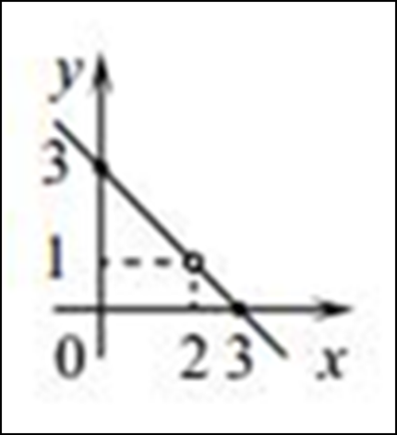
11.Постройте график функции y= $\frac{х^{2}−5х+6}{2−х}$.
Решение:
Разложим числитель дроби на множители х² -5х+6= (х-2)(х-3).
При х$≠$2 исходная функция принимает вид у=$\frac{\text{х}\text{2 }\text{−5х+6}}{\text{2}−\text{х}}$=$\frac{\text{(х−2)(х−3)}}{\text{2}−\text{х}}$= -(х-3)=3-х.
График функции у=3-х – прямая, из которой выколота точка (2;1).

Slide 14
Моя Карелия
Музей-заповедник «Кижи» (слайд 3)
Валаамский монастырь (слайд 4)
Водопад Кивач (слайд 5)
Горный парк Рускеала (слайд 6)

Slide 15
Модуль «ГЕОМЕТРИЯ»
12. В равнобедренном ∆ АВС с основанием АС внешний угол при вершине С равен 123^{о}. Найдите величину $∠$ АВС. Ответ дайте в градусах.
Ответ:
66

Slide 16
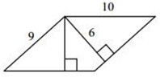
13. Две стороны параллелограмма равны 10 и 9. Из одной вершины на две стороны опустили высоты, как показано на рисунке. Длина большей из высот равна 6. Найдите длину другой высоты.
Ответ:
5,4

Slide 17
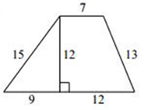
14. Найдите площадь трапеции, изображенной на рисунке.
Ответ:
168

Slide 18
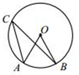
15. Точка О – центр окружности. ∠АСВ=25^{о} (см. рисунок). Найдите величину угла АОВ (в градусах).
Ответ:
50

Slide 19
16. Укажите номера верных утверждений: 1) Через точку, не лежащую на данной прямой, можно провести прямую, параллельную этой прямой. 2) Треугольник со сторонами 1, 2, 4 существует. 3) Если в ромбе один из углов равен 90^{о}, то такой ромб – квадрат .
Ответ:
13

Slide 20
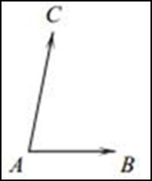
17. Длина вектора $\overline{АВ}$ равна 3, длина вектора $\overline{АС}$ равна 5. Косинус угла между этими векторами равен 1/15. Найдите длину вектора $\overline{АВ}$ + $\overline{АС.}$
Ответ:
6

Slide 21
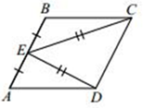
18. В параллелограмме ABCD точка E- середина стороны AB. Известно, что EC=ED. Докажите, что данный параллелограмм – прямоугольник.
Доказательство:
∆BEC = ∆AED по трем сторонам.
Значит, ∠CBE= ∠DAE.
Так как их сумма равна 180⁰, то
углы равны 90^{о}. Такой параллелограмм – прямоугольник.

Slide 22
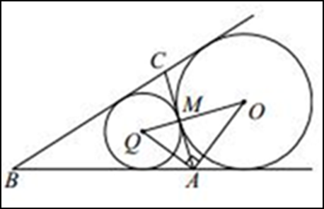
19. Основание АС равнобедренного ∆АВС равно 12. Окружность радиуса 8 с центром вне этого треугольника касается продолжений боковых сторон треугольника и касается основания АС. Найдите радиус окружности, вписанной в ∆АВС.
Решение: Пусть О – центр данной окружности, а Q – центр окружности, вписанной в ∆АВС.
Из прямоугольного ∆OAQ (AQ и AO
– биссектрисы смежных углов)
находим, что AM²=MQ*MO.
Следовательно, QM=$\frac{{AM}^{2}}{OM}$=$\frac{9}{2}$=4,5.
Ответ: 4,5

Slide 23
20. В таблице приведены нормативы по бегу на 30 метров для учащихся 9-х классов
Какую отметку получит девочка, пробежавшая дистанцию за 5,36?
отметка «5»
отметка «4»
отметка «3»
норматив не выполнен
Ответ:
2)

Slide 24
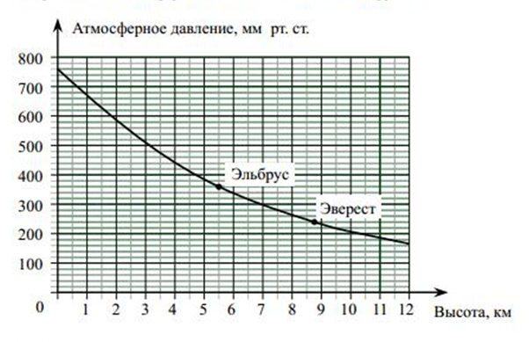
21. На графике изображена зависимость атмосферного давления (в мм рт. ст.) от высоты местности над уровнем моря (в км). На сколько мм рт. ст. атмосферное давление на высоте Эвереста ниже атмосферного давления на высоте Эльбруса?
Ответ:
120

Slide 25
22. Стоимость проезда в пригородном электропоезде составляет 198 рублей. Школьникам предоставляется скидка 50%. Сколько рублей стоит проезд группы из 4 взрослых и 12 школьников?
Ответ:
1980

Slide 26
23. Сколько всего осей симметрии имеет фигура, изображенная на рисунке?
Ответ:
6

Slide 27
24. На рисунке изображен колодец «журавль». Короткое плечо имеет длину 2 м, а длинное плечо – 4 м. На сколько метров опустится ведро, когда конец короткого плеча поднимется на 1,5 м?
Ответ:
3

